Slide 1
Αισθητήρας υπέρηχων
Β. Νούσης - υπ. ΕΚΦΕ Θεσπρωτίας

Slide 2
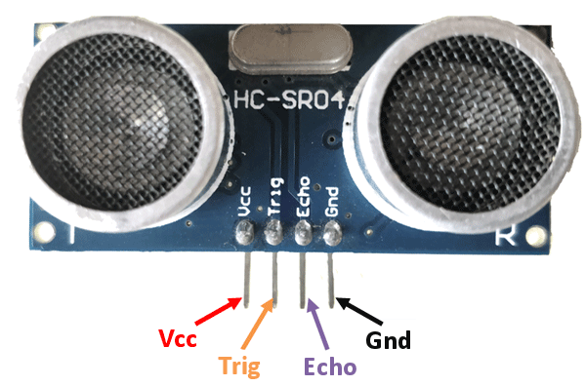
Αισθητήρας υπέρηχων

Slide 3
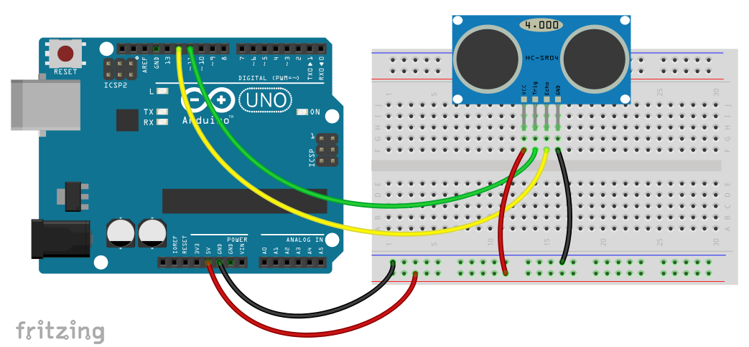
Σύνδεση στον Arduino

Slide 4
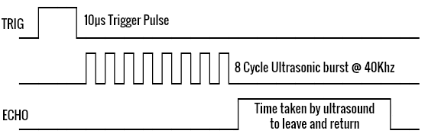
Αισθητήρας υπέρηχων - Λειτουργία

Slide 5
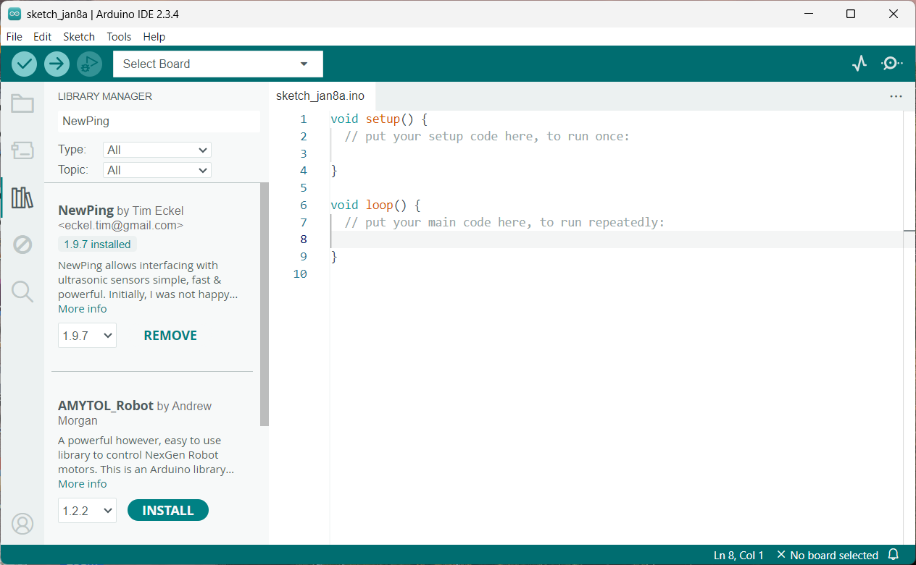
Εγκατάσταση βιβλιοθήκης στο Arduino IDE

Slide 6
Χρήση βιβλιοθήκης NewPing
Συμπερίληψη
#include <NewPing.h>
Δημιουργία αντικειμένου
  NewPing sonar(TRIGGER_PIN, ECHO_PIN, MAX_DISTANCE);
Βασικές εντολές
ping(), ping_median(), ping_cm()

Slide 7
Μέτρηση ταχύτητας ήχου
#include <NewPing.h> // Συμπερίληψη βιβλιοθήκης NewPing
#define TRIGGER_PIN 11 // Ακίδα του Arduino που συνδέεται στην ακίδα Τrigger του αισθητήρα
#define ECHO_PIN 12 // Ακίδα του Arduino που συνδέεται στην ακίδα Echo του αισθητήρα
NewPing us_sensor(TRIGGER_PIN, ECHO_PIN); // Δημιουργία-ρύθμιση αντικειμένου NewPing
void setup() {
Serial.begin(9600); // Ενεργοποίηση σειριακής επικοινωνίας στα 9600 bps
}
void loop() {
Serial.print("Time (us): ");
Serial.print(us_sensor.ping()); // Χρόνος σε μs
delay(1000); // Αναμονή 1s
}

